Slide 1

广联达网络投标文件制作工具
操作说明
广联达软件股份有限公司

Slide 2
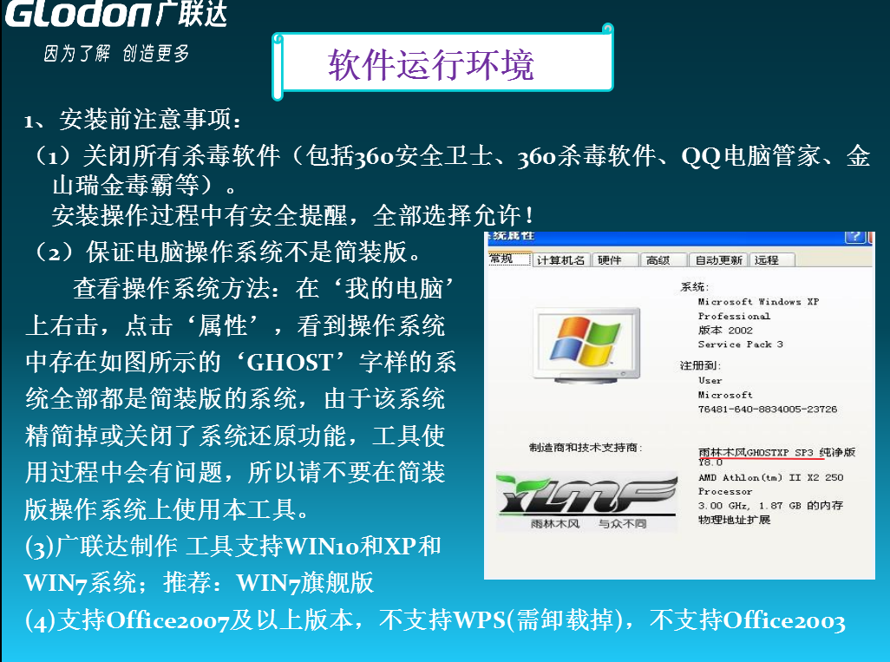
安装环境的说明

Slide 3

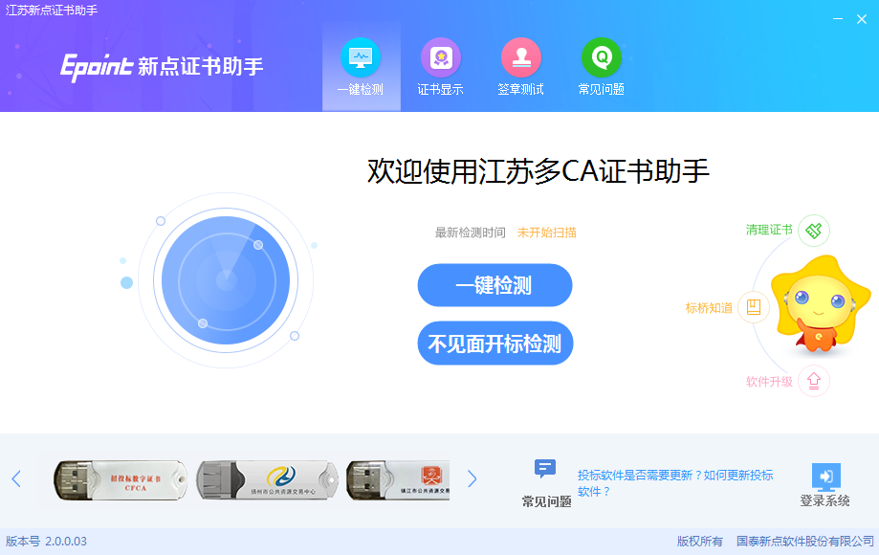
多ca下载地址
下载地址：
https://download.bqpoint.com/download/downloaddetail.html?SourceFrom=Ztb&ZtbSoftXiaQuCode=010501&ZtbSoftType=DR
安装后的图标及界面：

Slide 4
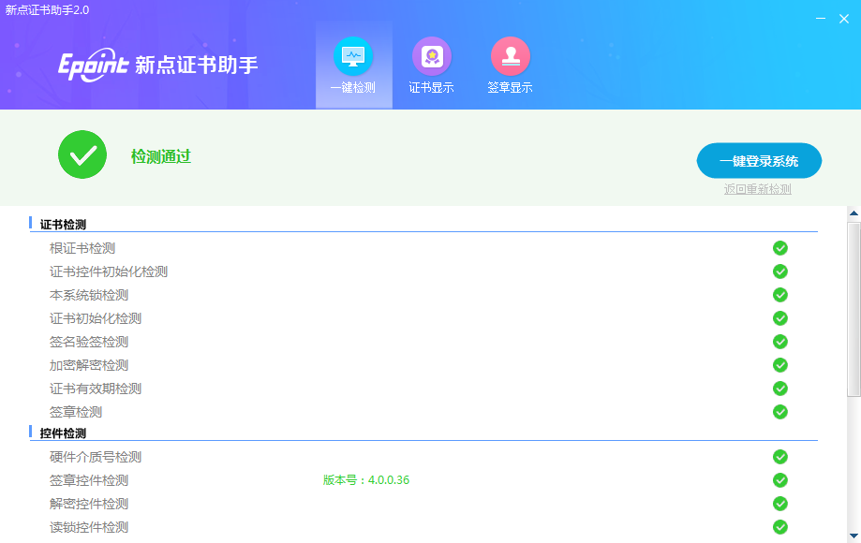
多CA驱动检测界面
安装投标制作工具前，确保CA锁检测通过

Slide 5
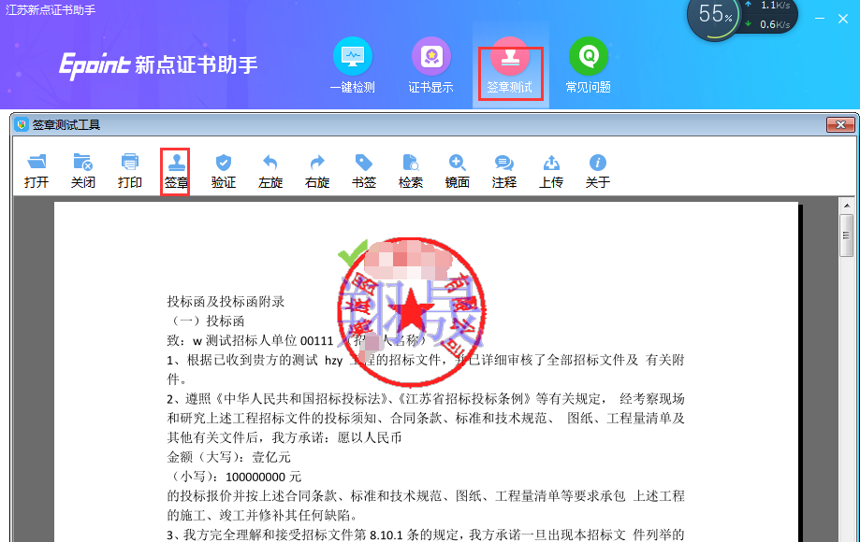
多CA驱动检测界面
安装投标制作工具前，确保CA锁检签章测通过

Slide 6
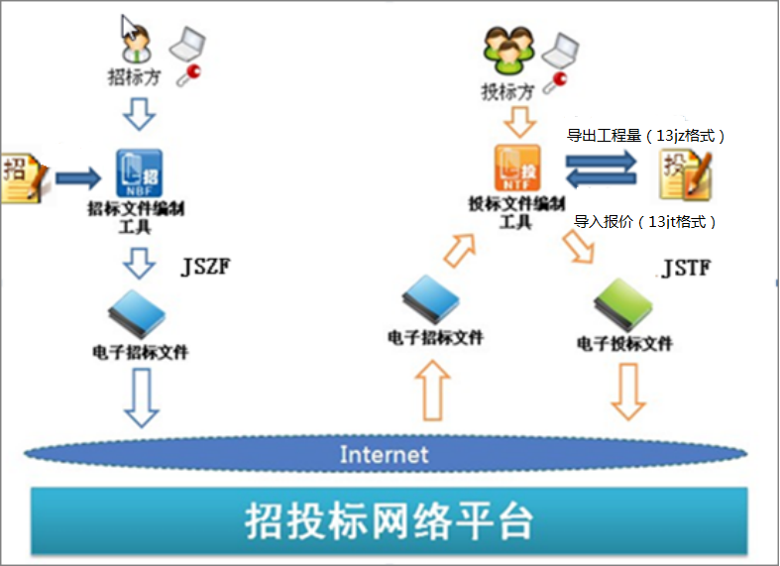
网络电子化招投标流程图

Slide 7
目录
二、操作流程
1、招标文件：将网上下载的JSZF招标文件，提示是否导出工程量清单（XX.13jz），导出。
2、网上资格审查资料。（更新资料库）
3、商务标文件：将从计价软件中生成的投标报价文件（XX.13jt）导入投标工具。
4、填写投标文件格式。（其他材料建议用pdf格式）
5、施工组织正文：导入施工组织设计文件。
6、投标文件签章：在做好的投标文件上加盖电子签章
7、对投标文件符合性进行检查。
8、生成投标文件。
三、其他注意事项

Slide 8

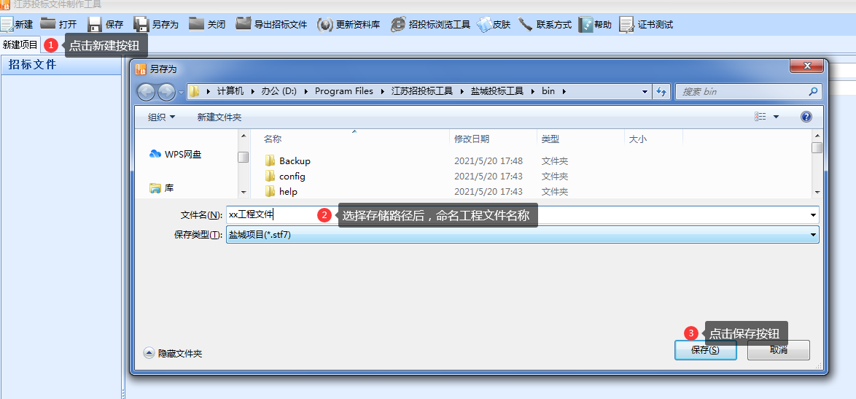
1、将JSZF招标文件导入投标工具
1、双击桌面上投标工具图标，打开江苏投标文件制作工具。
2、点击“新建-盐城”会弹出一个命名保存框，请选择保存位置，并命名这个存档文件(.stf7)。

Slide 9
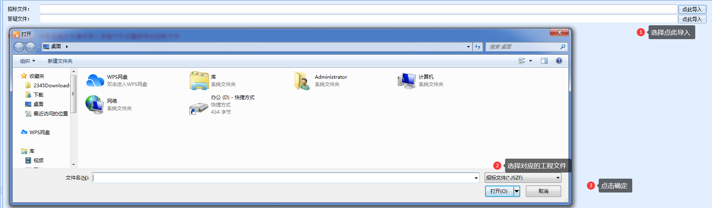
3、点击招标文件界面的【点此导入】按钮，导入从网上下载的招标文件（JSZF）。
4、导入招标文件以后自动弹出是否导出工程量清单的窗口，点击是，然后将招标清单导出到电脑上。
5、将工程量清单（13jz格式）导入到计价软件进行组价。

Slide 10
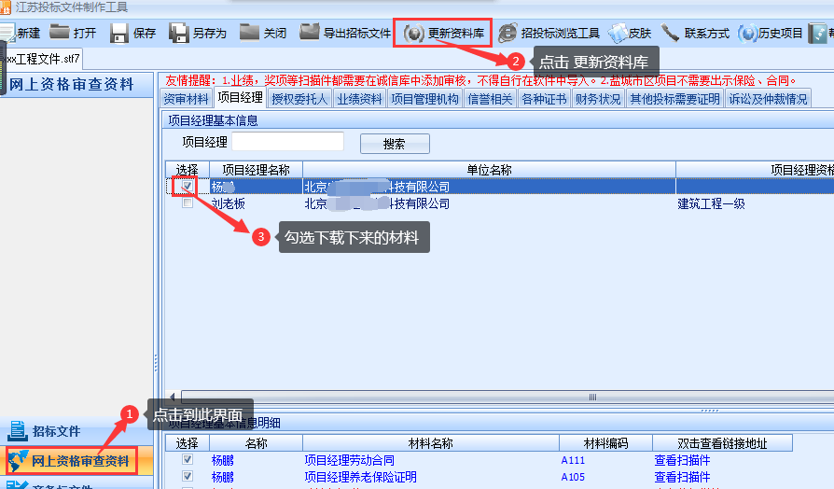
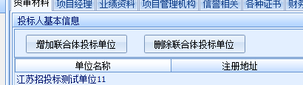
2.网上资格审查资料
点击工具最上方的[更新资料库]按钮（此时必须保证只有一把CA锁插在电脑上），点击进入【网上资格审查资料】界面，对企业基本信息，项目经理扫描件明细等内容进行勾选！本界面招标文件要求的所有扫描件基本信息都需要勾选，需要联合体的，插上联合体单位锁，进行“增加联合体投标单位”操作，并勾选基本资料明细。

Slide 11
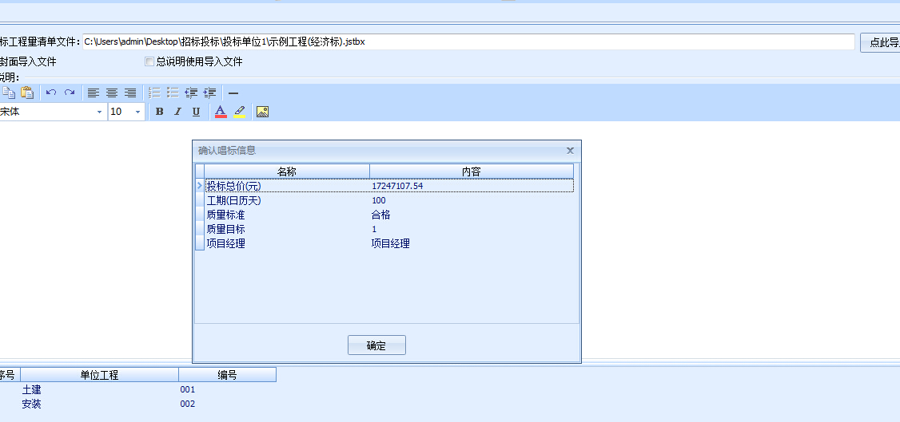
3.商务标文件
1，将计价软件中生成好的投标文件(13jt)格式从计价软件中导出,
2，进入【商务标文件】，左上角导入投标工程量清单，会弹出一个唱标信息提示框，里面除了投标总价其他内容都是可编辑的，要求与投标函内容一致，此处工期只能输入数字类型，工具会做检查。（此处所填内容会联动到投标函相应位置）

Slide 12
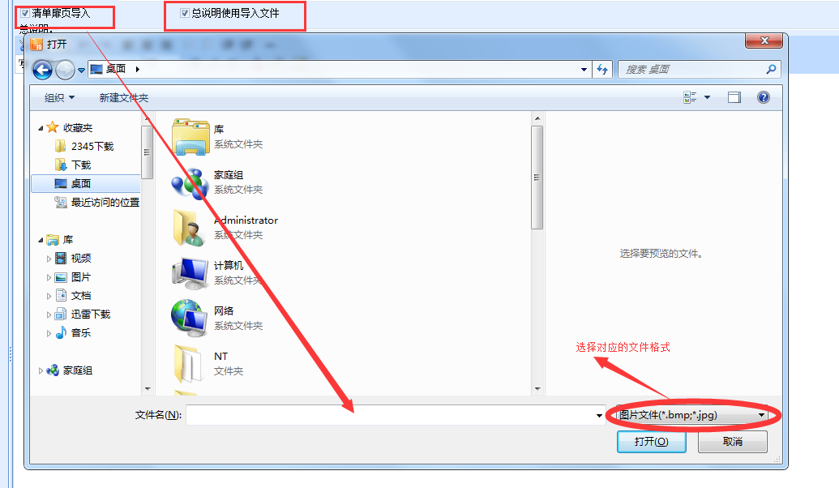
关于清单扉页跟总说明使用导入
清单扉页导入:是为了解决造价员没有签章的问题，可以导出文档后盖完造价员章导入，导入后会覆盖原先的扉页。
总说明使用导入文件：一般导入清单编制说明，也有招标文件要求添加至其他材料中的，所以看清招标文件要求制作。

Slide 13
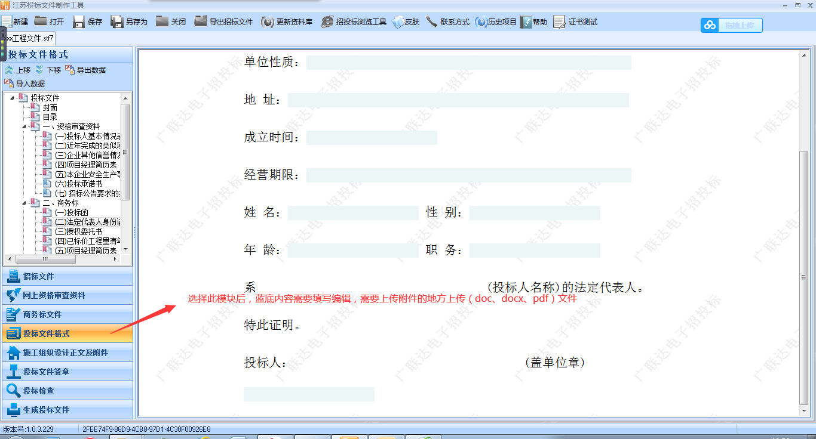
4、填写投标文件格式

Slide 14
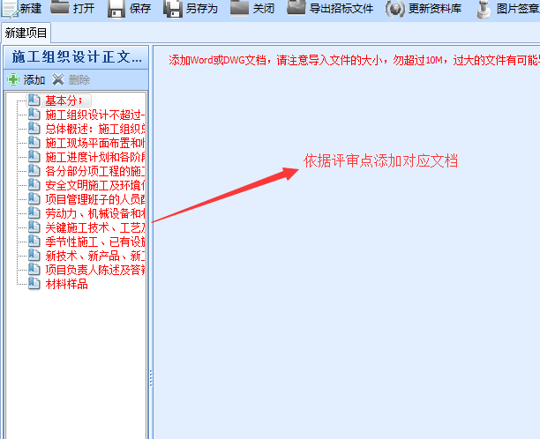
5、施工组织设计导入
用户根据招标文件设定的评分点，对应导入相应的技术标内容即可。若有评审点无需
导入内容，添加空白文档即可。评审点下可添加多个附件，基本分，施工组织设计
不超100页，项目负责人答辩导入空白文档即可。

Slide 15
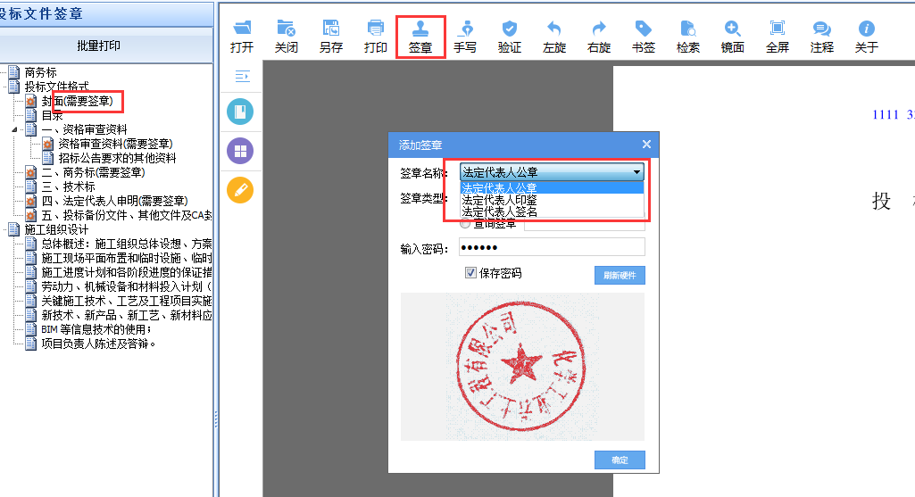
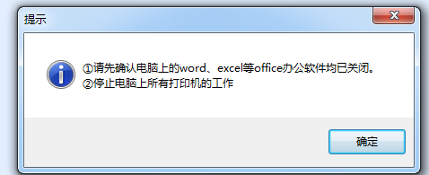
6、在做好的投标文件上加盖电子签章
（1）点击进入【投标文件签章】，会有一个提示框，确定之后工具会自动将投标文件转化成PDF格式
（2）点击工具条中的【签章】按钮，选择公章、法人印鉴及签名，在需要的位置左击签章即可。

Slide 16
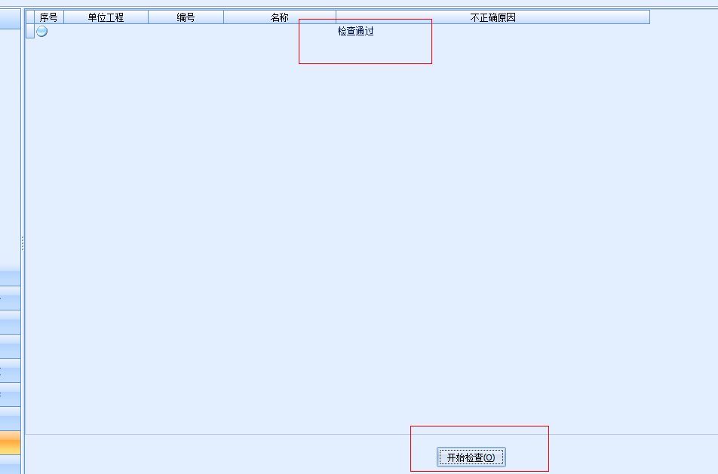
7、对投标文件符合性进行检查
（1）点击进入【投标检查】界面
（2）点击[检查]按钮,对投标文件符合性进行检查，检查结果会再工具中提示出来，如果有错误返回到相应部分进行修改即可。
（3）显示检查通过的时候，就可以生成投标文件了。

Slide 17
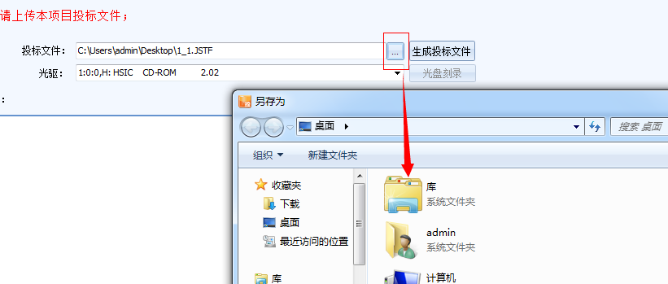
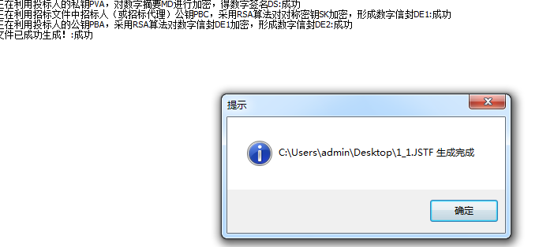
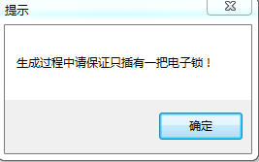
8、生成投标文件
（1）点击进入【生成投标文件】界面
（2）点击， ，选择保存位置，命名投标文件，点击保存。
（3）保存好以后，点击[生成投标文件]按钮，生成过程中需将CA锁插入电脑，并且保证只插入一把CA锁。确保电脑识别一把CA锁信息，不要出现选择证书的界面。用哪把锁生成的文件，哪把锁进行开标！！！

Slide 18

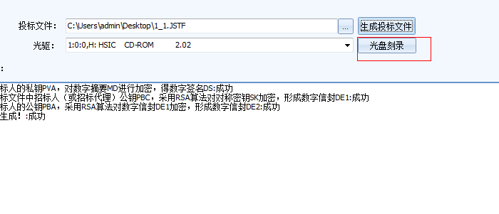
投标光盘刻录
1、生成好的投标文件一个为JSTF的加密文件，这个文件需要上传到网上；一个为nJSTF的不加密文件，这个文件用于刻录到光盘。
2、光盘刻录需要在投标工具中刻录。生成好投标文件以后，将光盘放进光驱，点击[光盘刻录]，投标文件会自动刻录到光盘上。若软件中的刻录功能无法使用时，可自行用自己电脑上的刻录功能刻录。
3、做好投标文件后请务必点击 按钮，将文件保存一下。

Slide 19
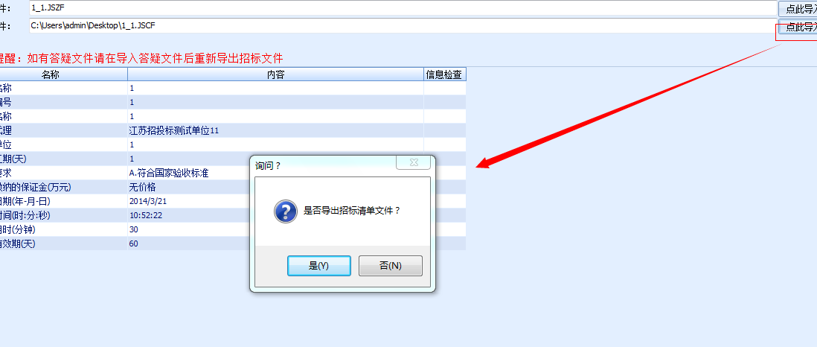
答疑文件的处理
1、从网上下载好的答疑文件为JSCF格式，和招标文件一样需要将答疑文件导入投标文件制作工具中。
2、操作步骤：
（1）打开保存的存档文件
（2）在第一步答疑文件处点击[点此导入]，将答疑文件导进来，这时会提示是否导出招标清单文件，点击是，将最新的清单导出去制作投标文件
（3）答疑文件目录中有招标代理编制的答疑说明，可以点击查看
注意：务必将自己的投标文件保持和最新的清单一致

Slide 20

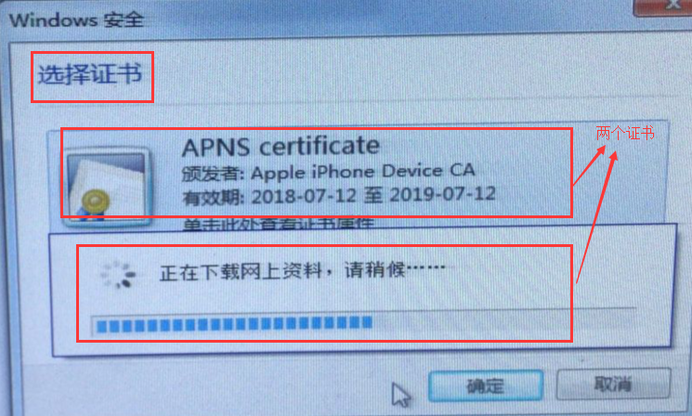
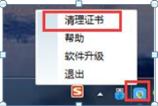
其他
1、招投标相关文件格式，jszf(招标文件），jcbf（控制价），jscf（答疑文件） ，njstf（未加密投标文件）都可以通过工具上方的招投标浏览工具进行浏览检查，并导出pdf格式文件进行预览打印。
2、刻录光盘功能，可以不选择软件内刻录功能，用自己电脑的光盘刻录功能刻录。
3、stf7文件是新建自己命名的制作的文件，图标为：
4、若生成投标文件出现需要选择证书的界面，先关闭保存文档，清理证书。在打开保存的存档生成文件，生成文件时确保电脑只识别一把CA锁的信息。

